Slide 1

2023

Slide 2
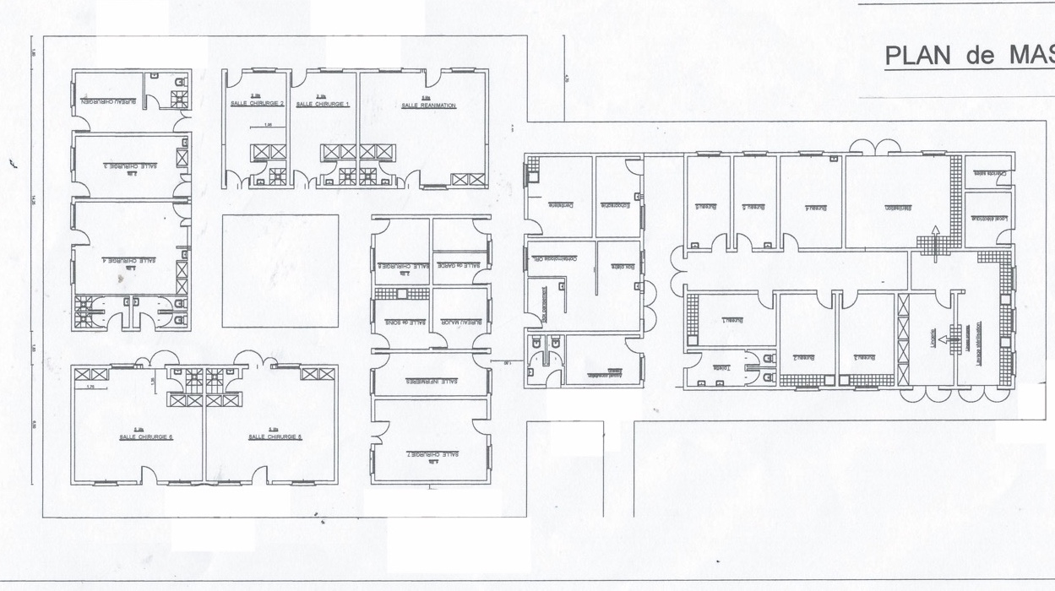
Plan de masse rénovation prévue
Réanimation
Stérilisation
Bureaux Consultation
Laverie
Hospitalisation

Slide 3
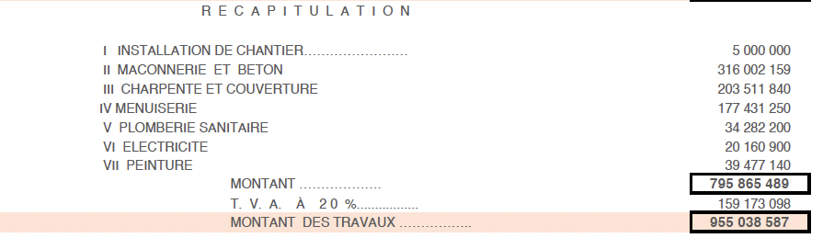
Devis : 2022-2023
Maitrise d’œuvre 10 800 000
Coût total travaux 965 838 587
Matériel vidéo … 10 560 000
976 398 587 AR
1 Euro = 4572,5 Ar soit 213 537€ ou 224 775$
45,6% par une subvention mondiale et 53,4% par AIMA

Slide 4
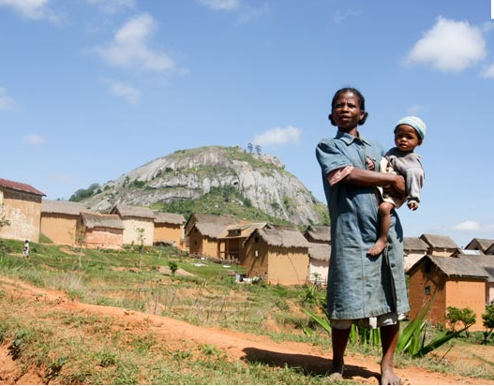
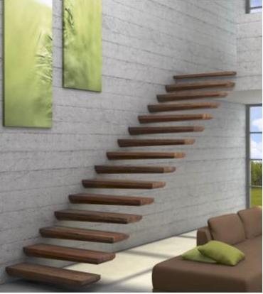
Subvention mondiale 2022-2023
pour réhabiliter le service de chirurgie
102434 $
Région Sofia 5000 $ non versé pris en charge par AIMA
Innerwheel Arras 750 $
Fondation : 22600 $
30 600 $
District 1680: 3000 $
+2400 $
District 1790: 1500 $
+1200 $
District 1520: 33750 $
+27 000 $
Saint Pol sur Ternoise 1000 $
Béthune Brunehaut 1000 $
Noeux soleil de l’Artois: 1000 $
+ 80 % par
la
Fondation
Lille Sud : 2000 €
Arras Vauban: 1000 $
Arras : 29 084$

Slide 5
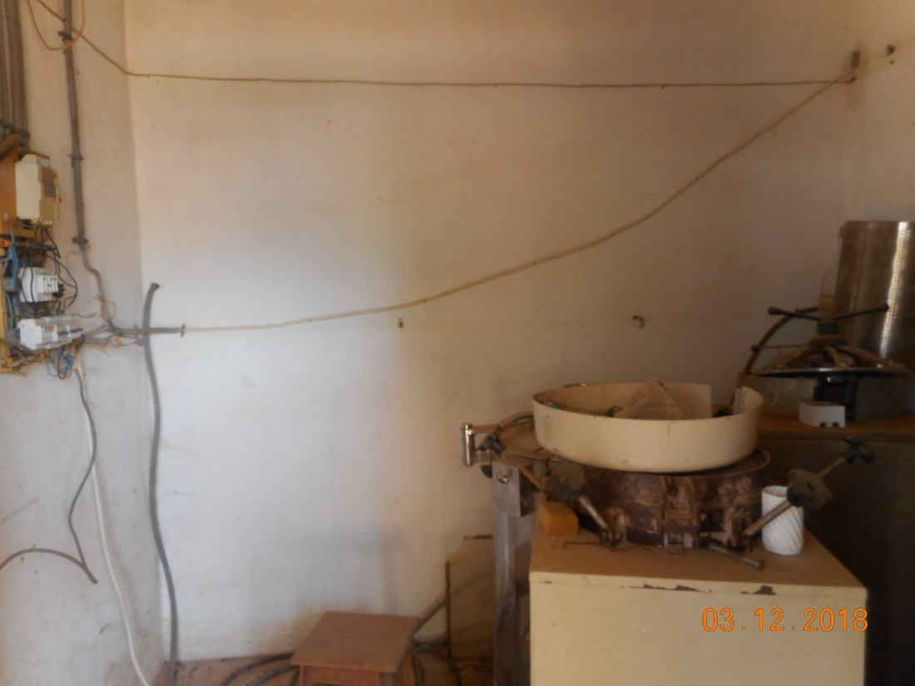
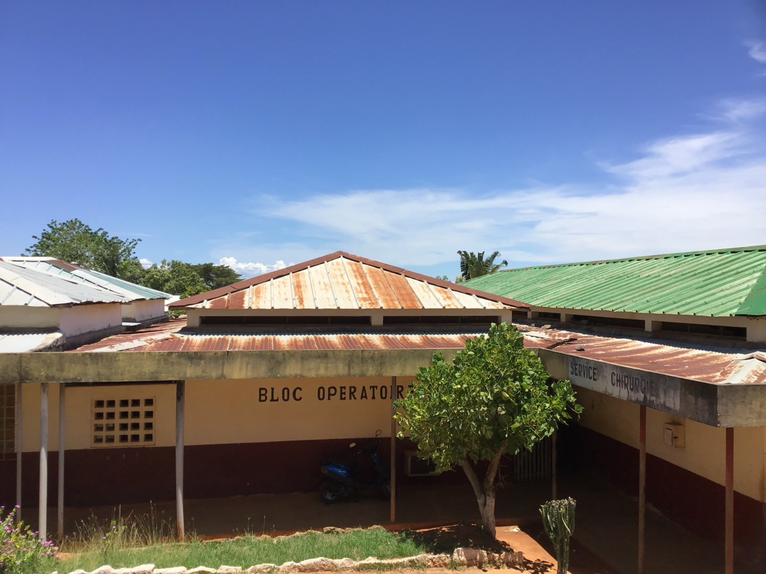
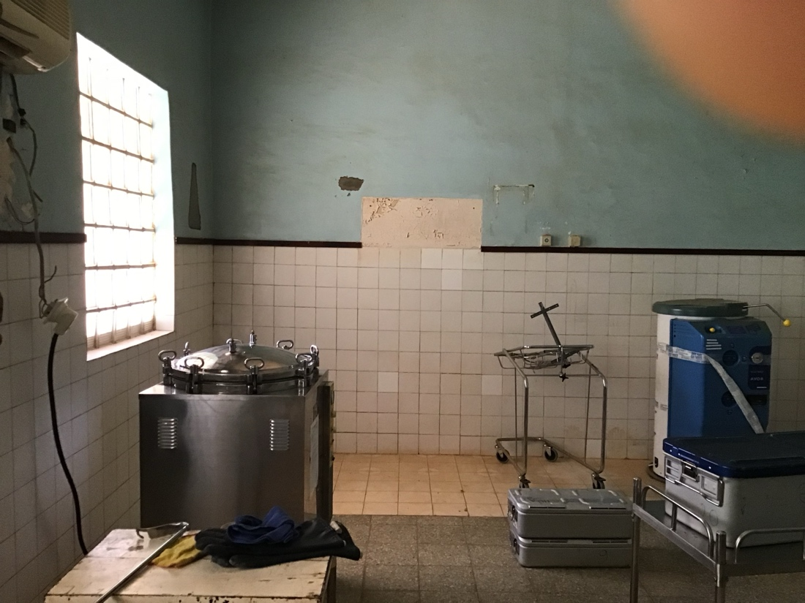
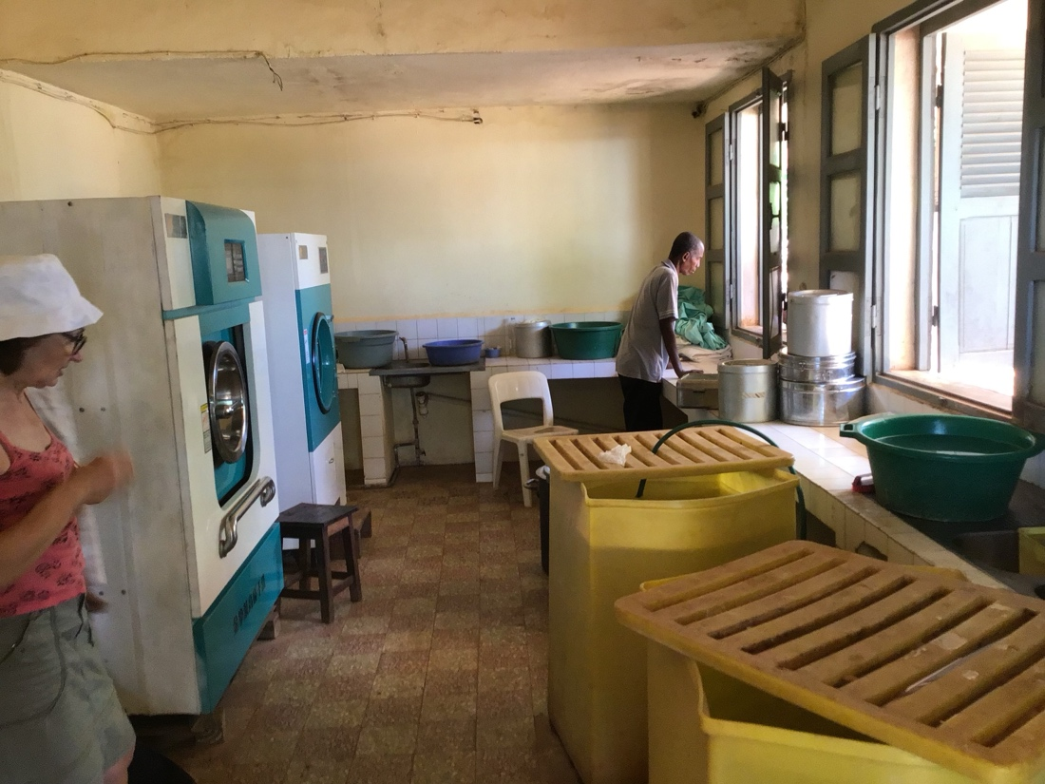

Slide 6
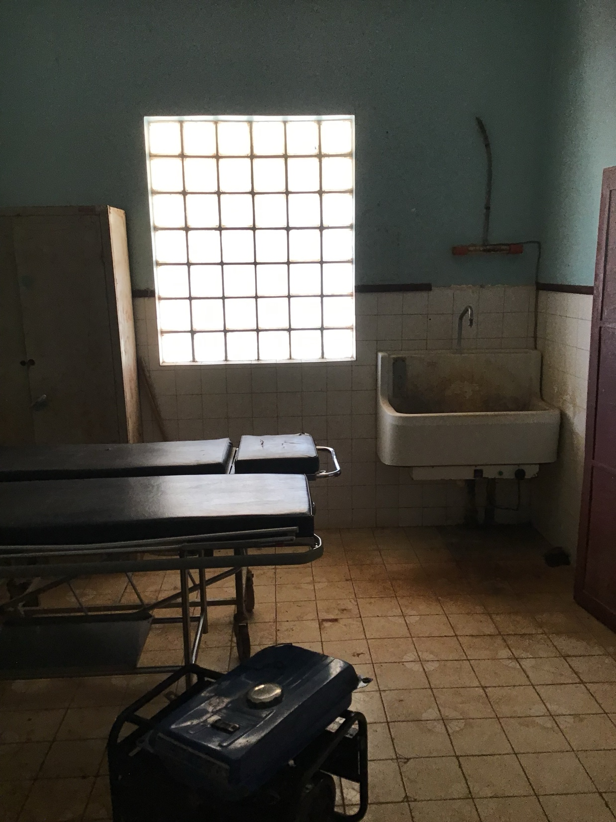
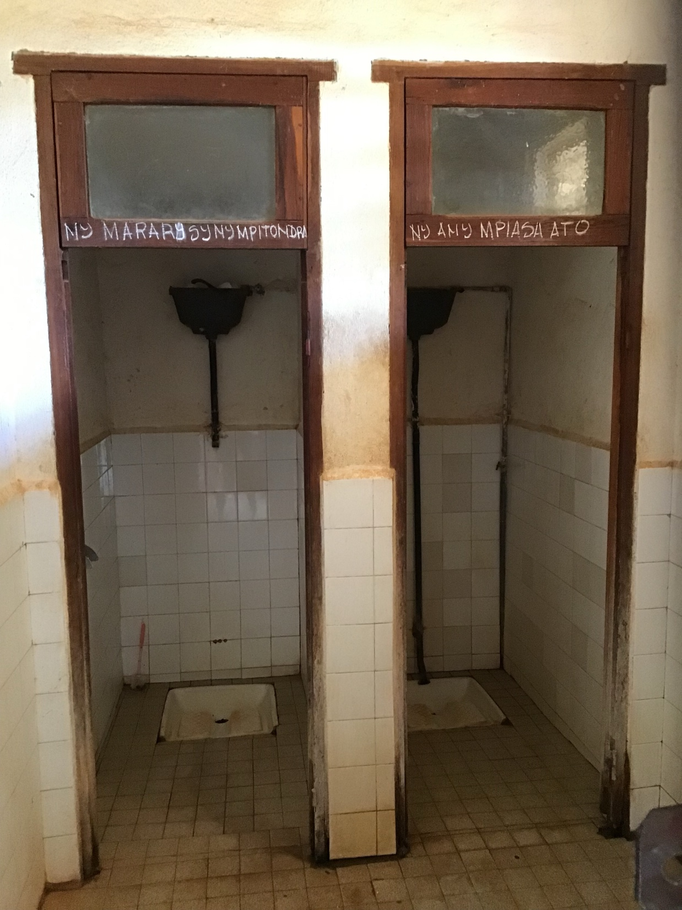

Slide 7
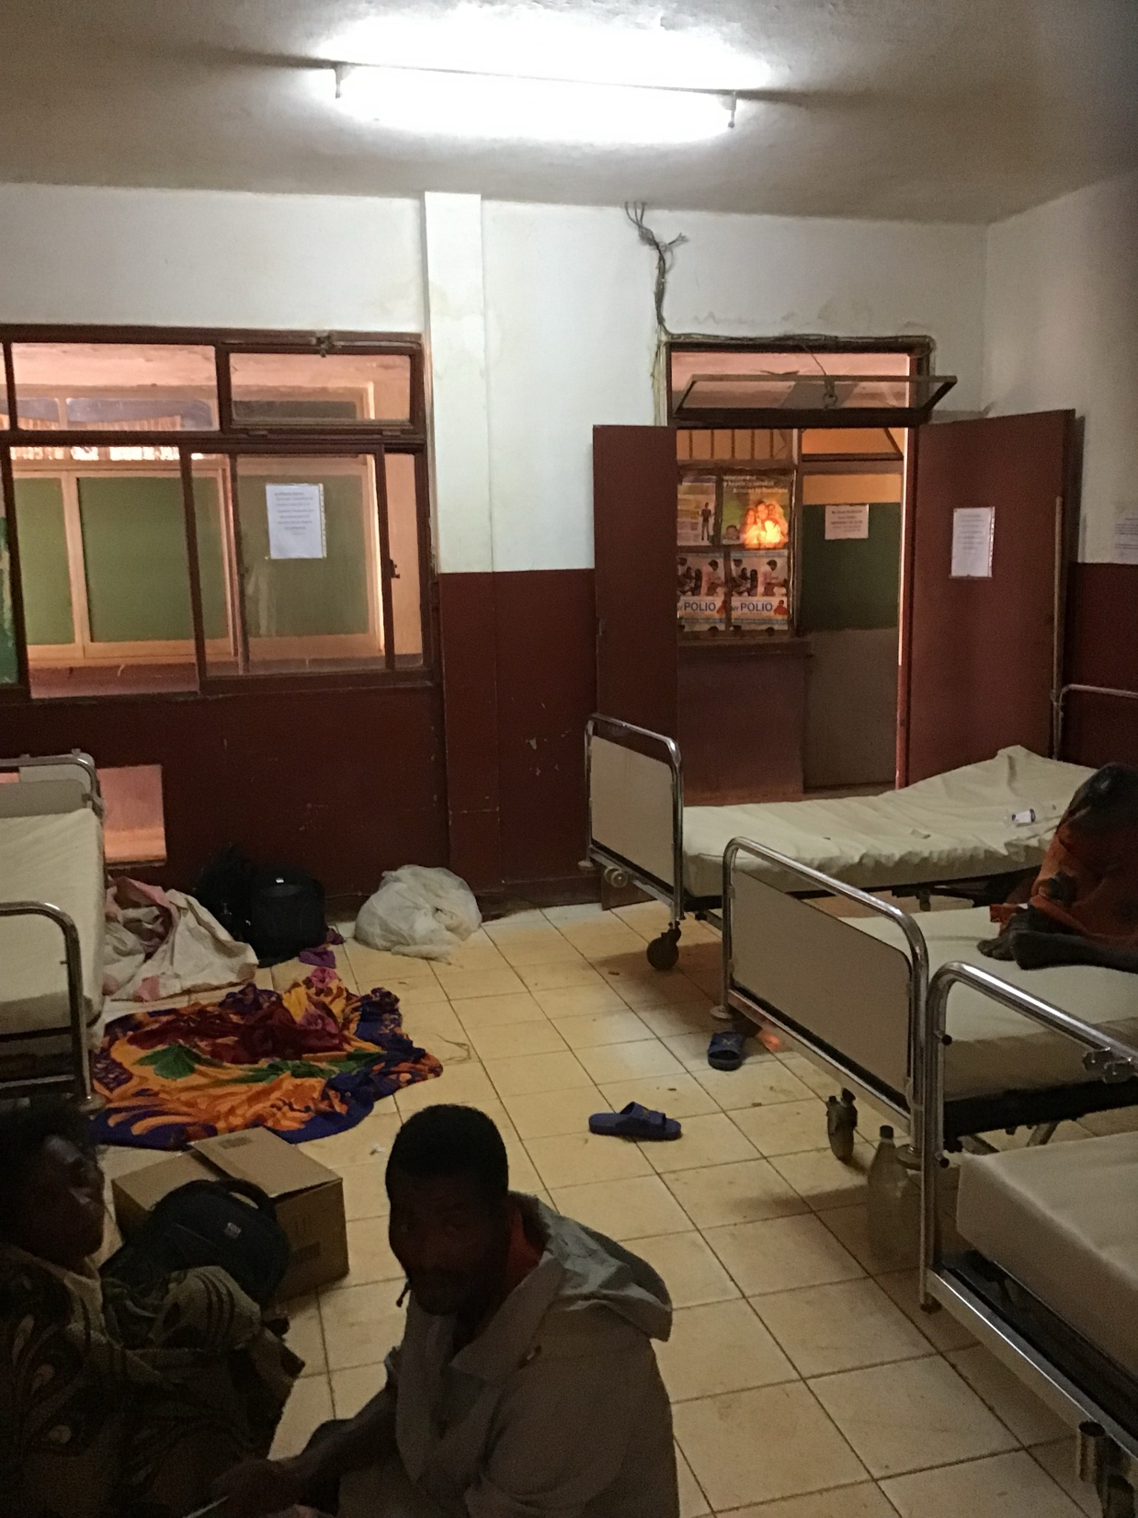
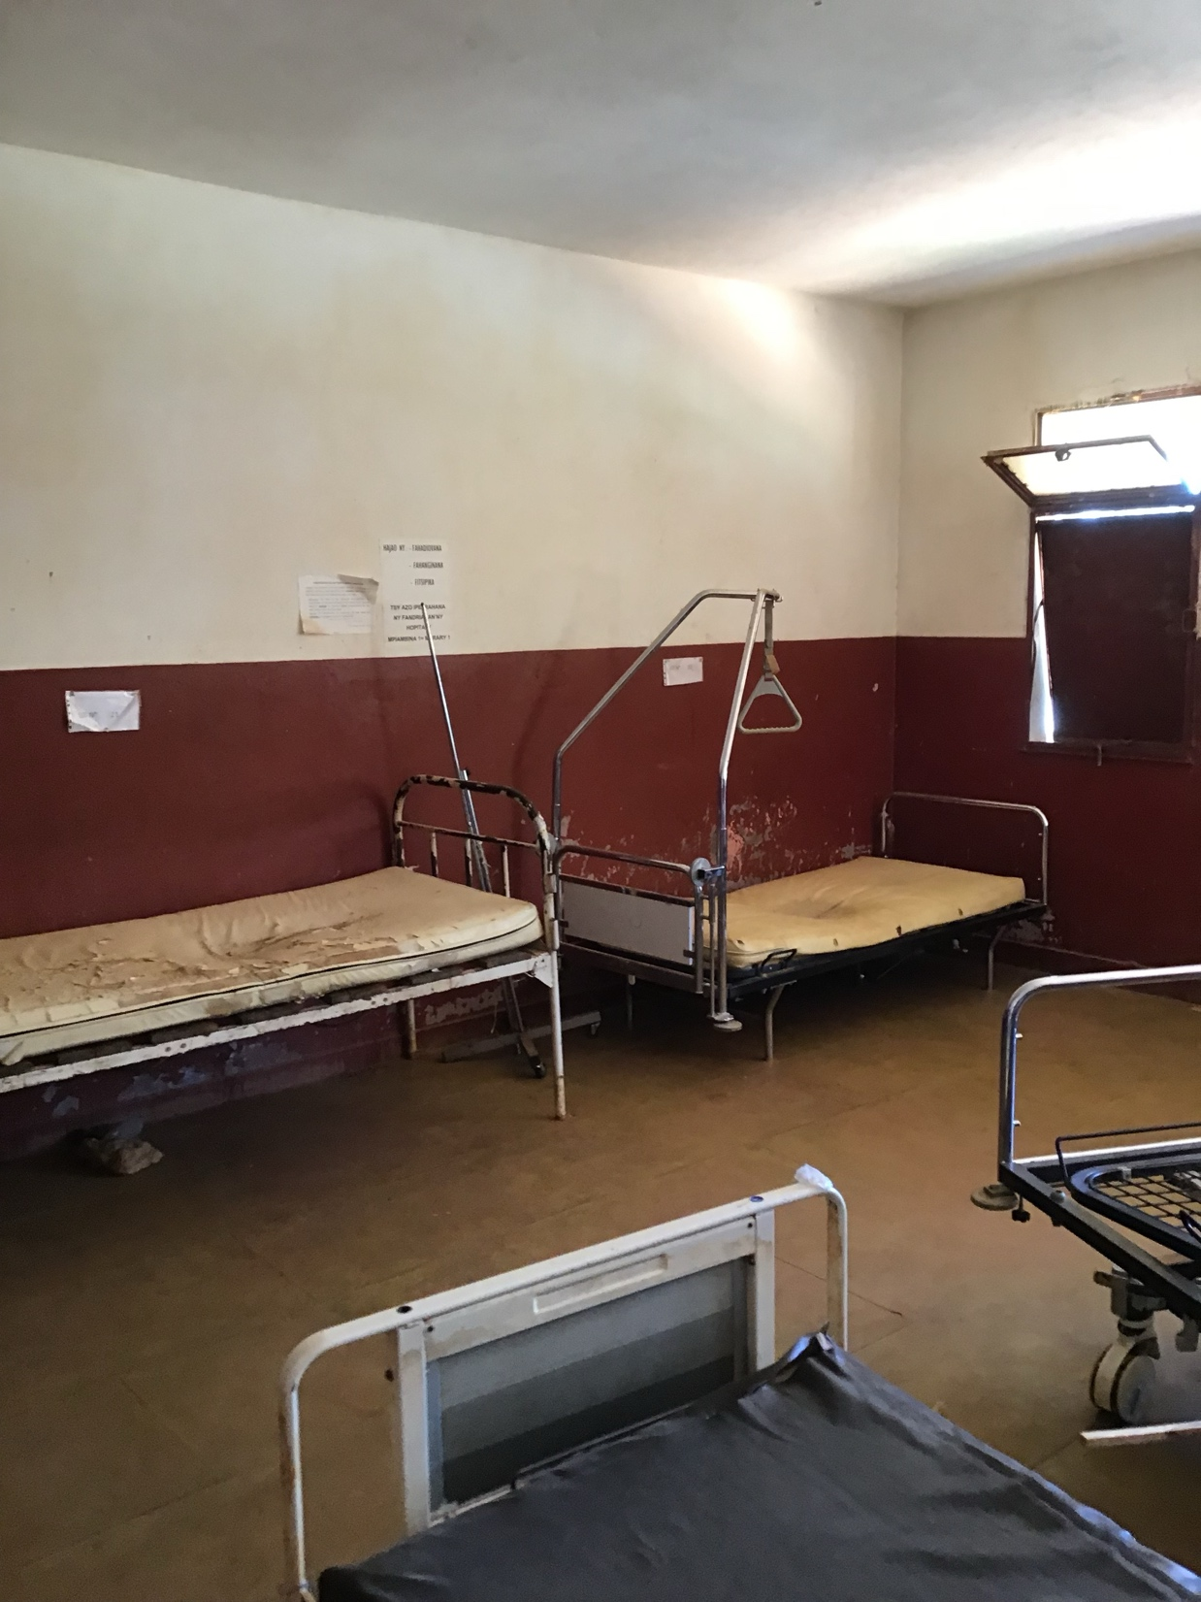

Slide 8
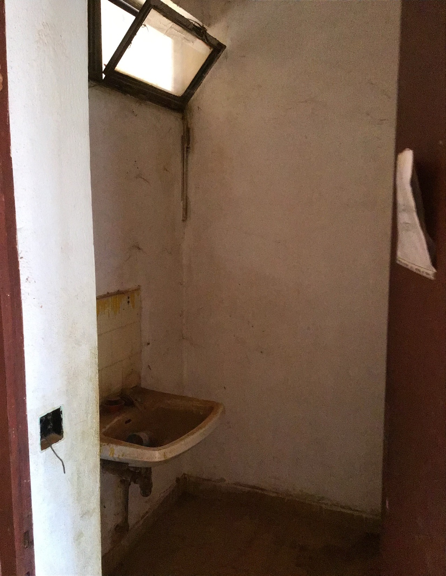
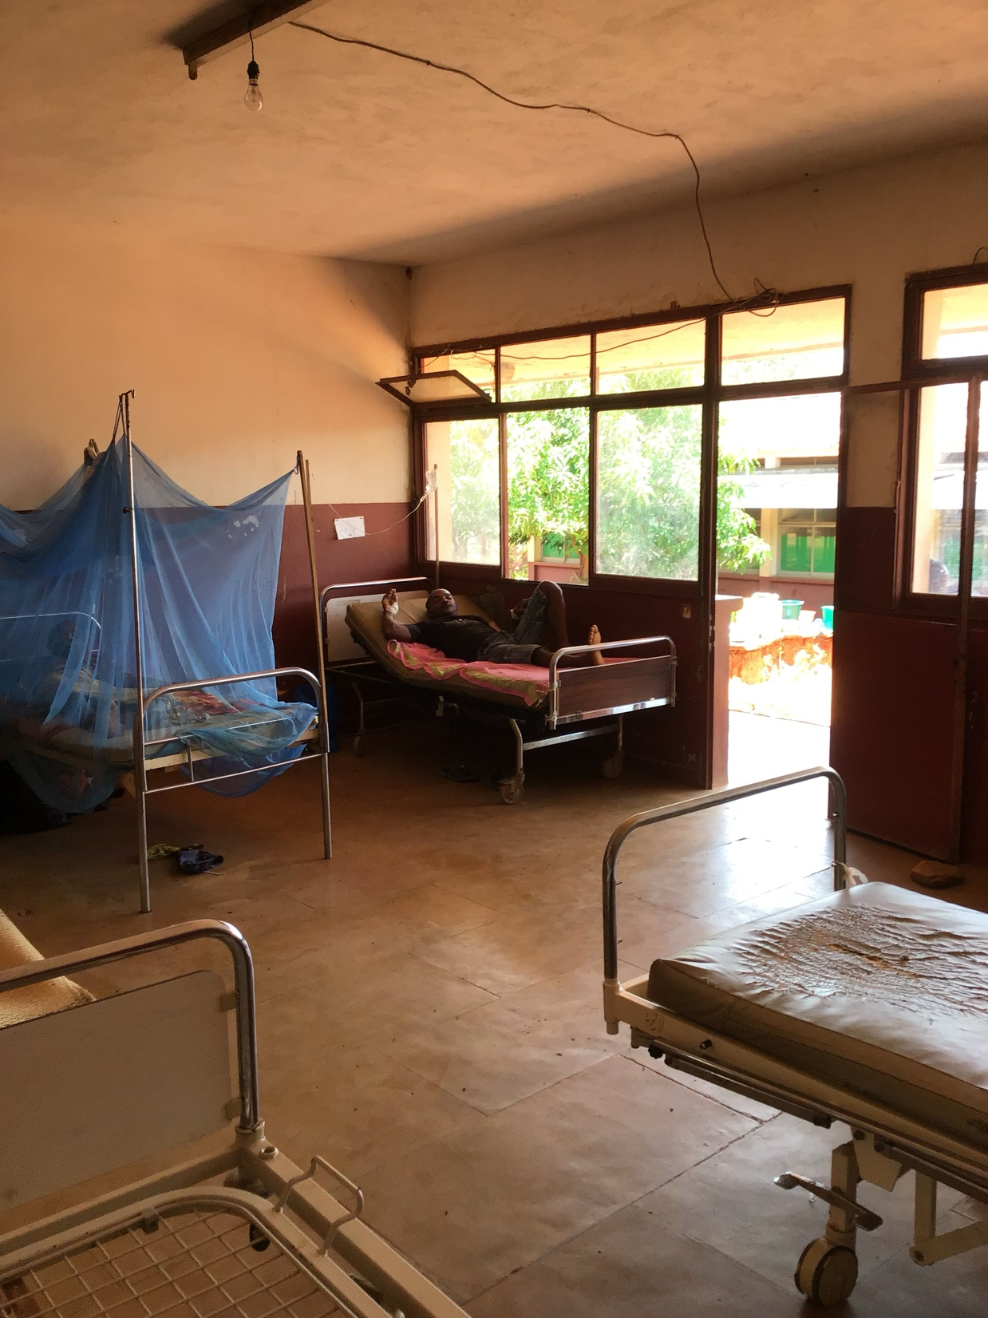

Slide 9
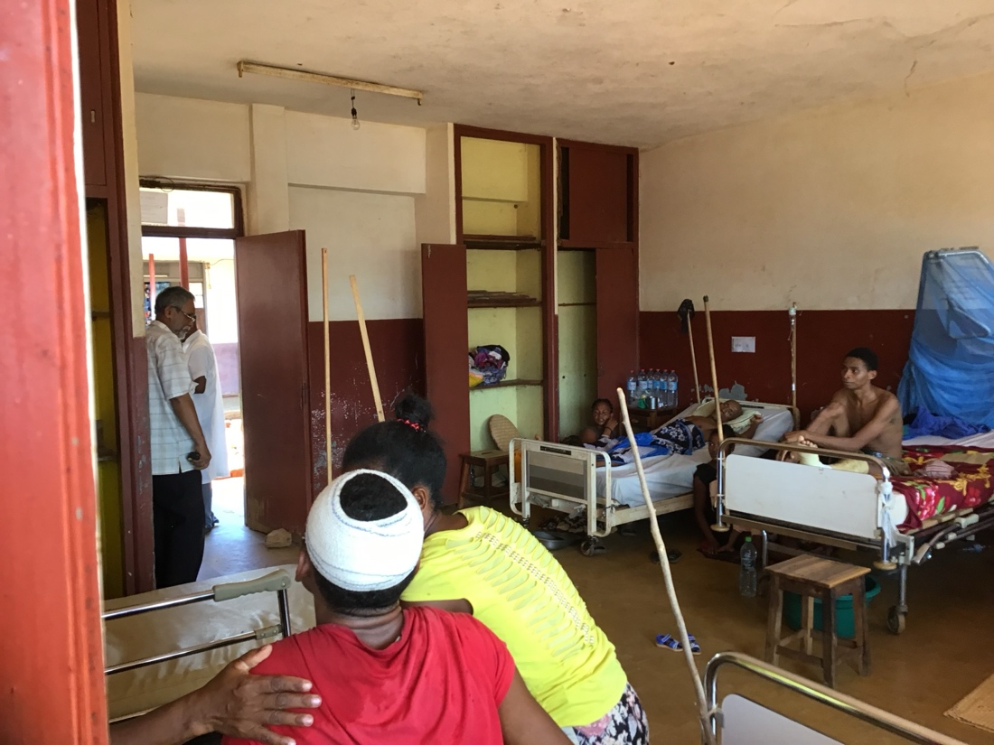
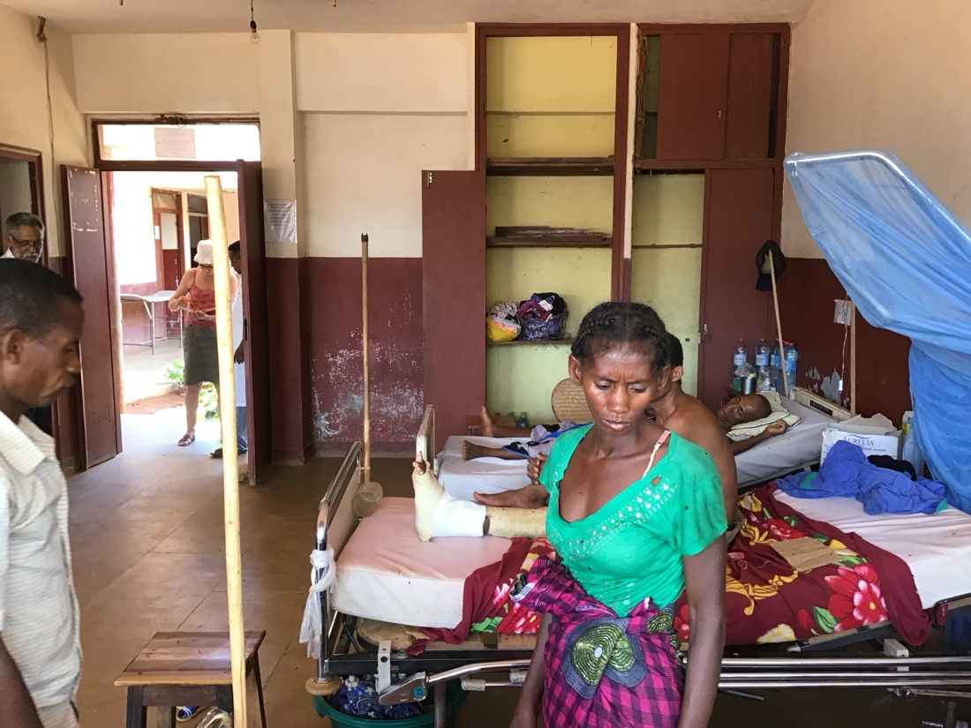
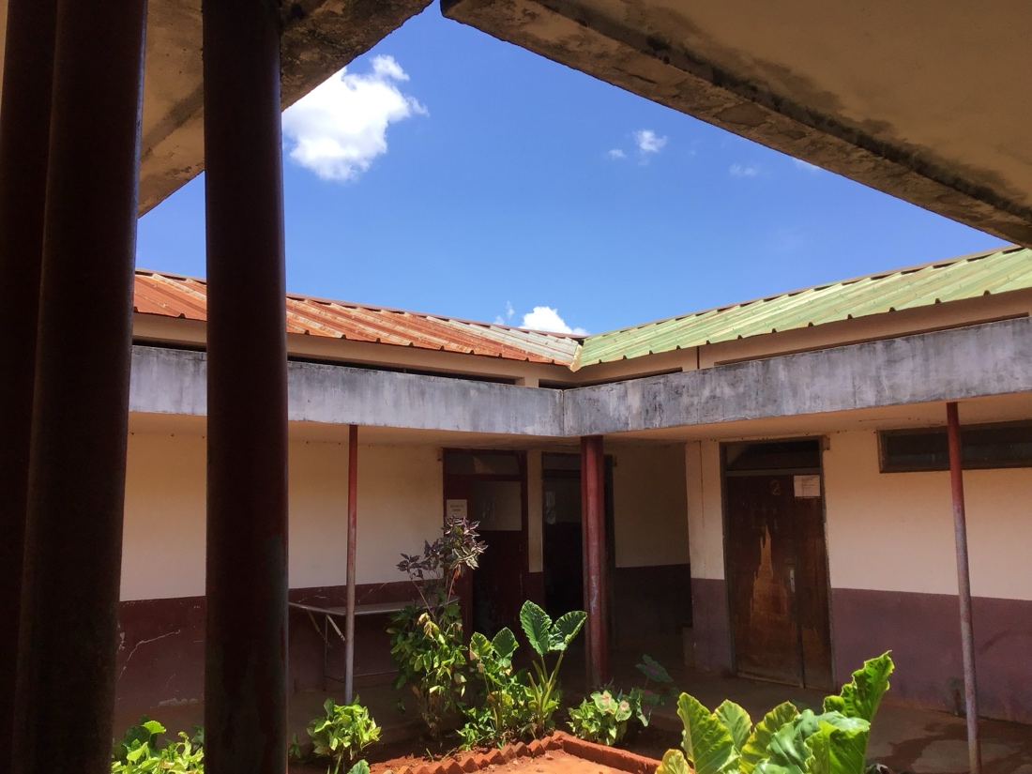

Slide 10
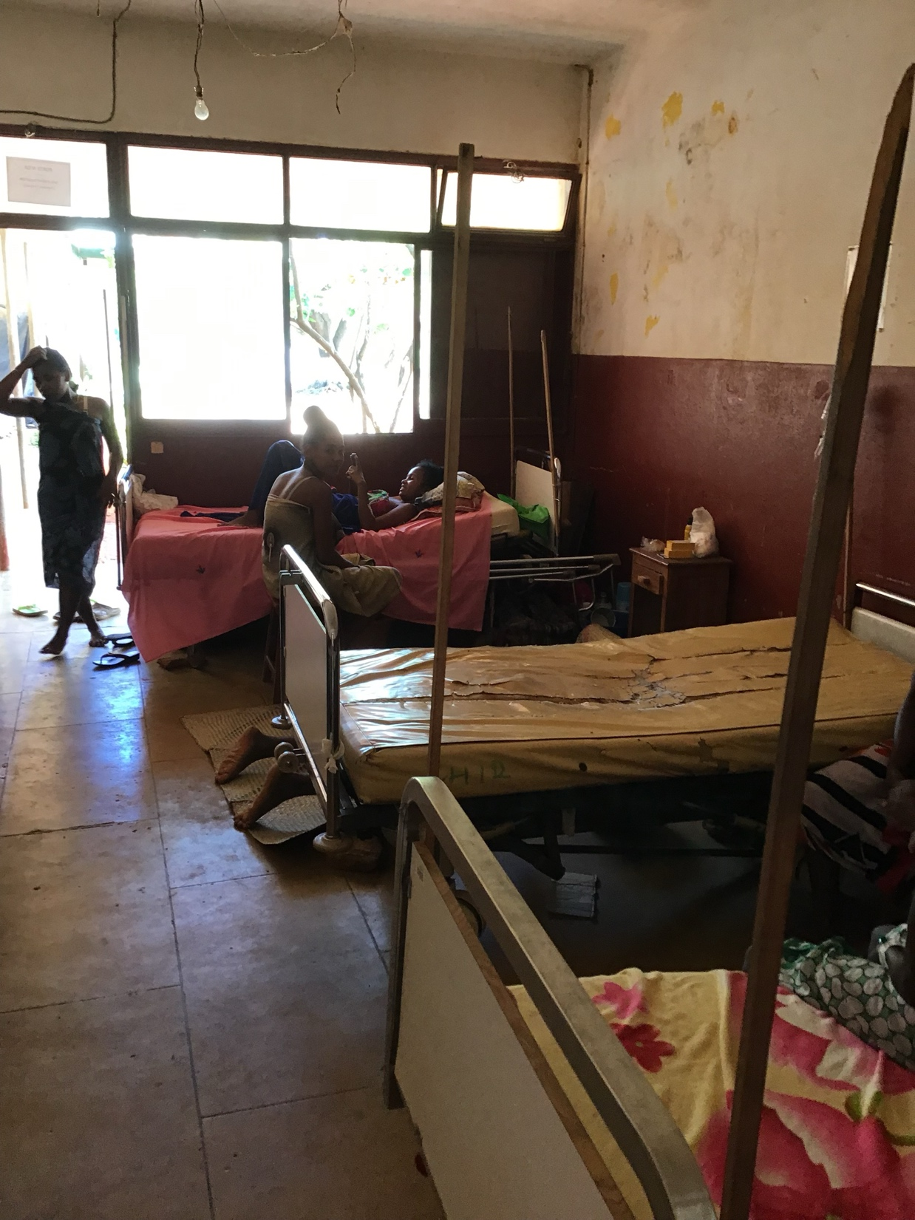
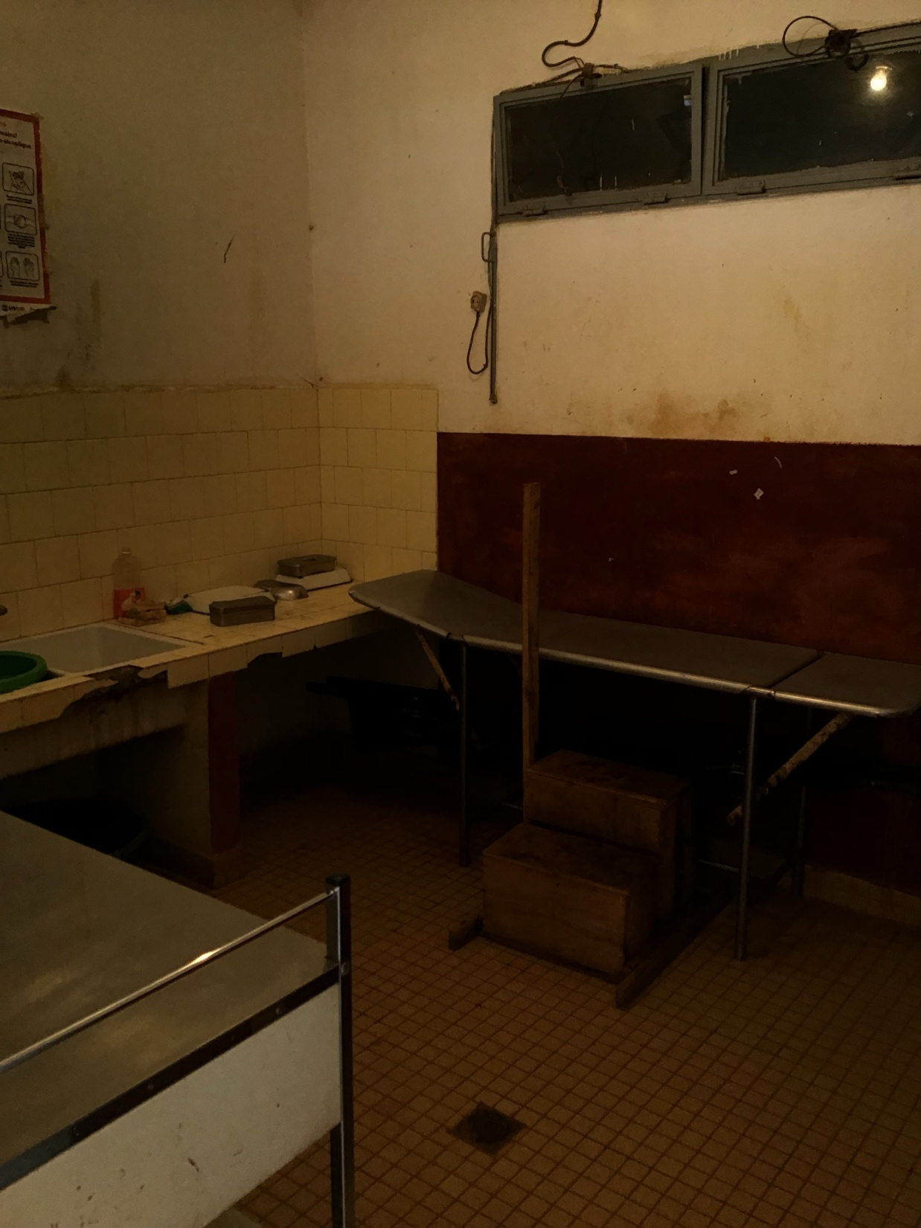

Slide 11
